Slide 1
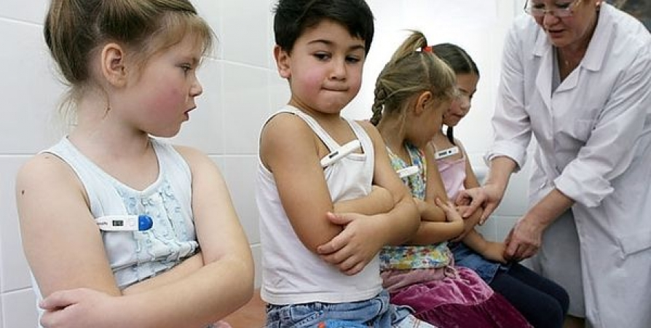
Отчет старшей медсестры
Сабитовой Рузалии Рафкатовны

Slide 2
Сравнительный анализ состояния здоровья
Группы здоровья детей: | 2016г. | 2017г
1-я группа | 28/9% | 68/22%
2-я группа | 258/85% | 224/72%
3-я группа | 16/5% | 18/5,8%
4-я группа | 1/0,3% | 1/3,2%

Slide 3
Число случаев заболеваний на 1000 детей | 2016 год | 2017
Соматическая заболеваемость | 132/44 | 83/268
Инфекционная | 18/60 | 22/71
Общая | 158/527 | 105/339

Slide 4
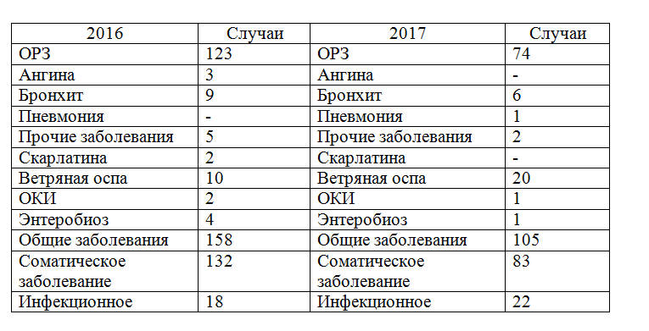
Случаи заболеваний

Slide 5
Индекс здоровья по годам:
2016 - 30%, 2017 – 33,7%
Индекс здоровья по группам
2016 г 1гр-16 детей 64% 2гр-9 детей 36% 3гр-16 детей 76% 4гр-8 детей 35% 5гр-16 детей 67% 6гр-8 детей 42% 7гр-9 детей 50% 8гр-10 детей 53% 9гр-14 детей 64% 10гр-6 детей 32% 11гр-9 детей 43% 12гр-16 детей 70% 13гр-10 детей 53% 14гр-20 детей 95% | 2017 г 1гр-17 детей 63% 2гр-13 детей 48% 3гр-17 детей 71% 4гр-14 детей 64% 5гр-18 детей 69% 6гр-12 детей 67% 7гр- 17 детей 81% 8гр-16 детей 80% 9гр-19 детей 100% 10гр-17 детей 85% 11гр-16 детей 64% 12гр-16 детей 64% 13гр-12 детей 63% 14гр-14 детей 67%

Slide 6
Пропуски одним ребёнком в сравнении с ДОУ микрорайона
 | 2016 г | 2017 г
МБДОУ №91 | 5,4 | 6,1
МБДОУ №92 | 4,6 | 3,6
МБДОУ №94 | 3,1 | 2,1
Заболеваемость по городу | 5,2 | 4,5
Всего заболеваемость | 5,0 | 4,4

Slide 7
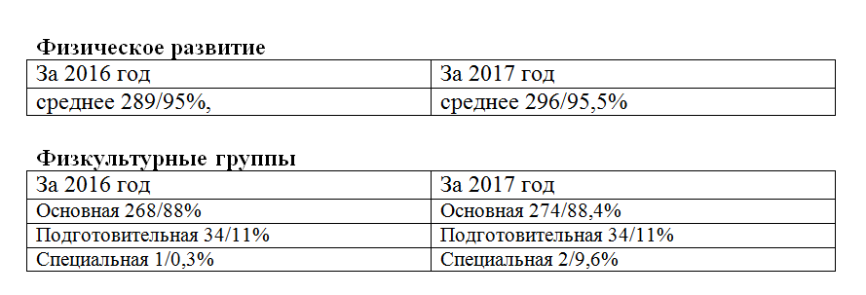
Средний показатель здоровья в детском коллективе

Slide 8
Состояние здоровья детей на «Д» учёте
2016 г | Всего | 2017 г | Всего
Сердечно-сосудистые | 20 | Сердечно-сосудистые | 19
Лор патология | 15 | Лор патология | 13
Заболевания органов дыхания | - | Заболевания органов дыхания | 1
Заболевания органов пищеварения | 8 | Заболевания органов пищеварения | 6
Заболевания мочевыводящих путей | 10 | Заболевания мочевыводящих путей | 8
Неврологические | 35 | Неврологические | 25
Болезни крови | 11 | Болезни крови | 10
Болезни кожи | 13 | Болезни кожи | 12
Эндокринная система | 5 | Эндокринная система | 4
Травматологическая патология | 6 | Травматологическая патология | 5
Хирургические патологии | 12 | Хирургические патологии | 9
Болезни глаз | 14 | Болезни глаз | 17
Дефекты речи | 18 | Дефекты речи | 20
Туб. инфицирование | 6 | Туб. инфицирование | 10
Туб.Вираж | 19 | Туб.Вираж | 12
ЧБД | 5 | ЧБД | 5
Итого | 282/940 | Итого | 200/645

Slide 9
Хорошая профилактическая работа
Воспитателей: АхмедзяновуЛ.Ф. НикольскуюО.Т. ГарифуллинуГ.Р. ПлатоновуН.Г. ГильмутдиновуР.Я. ЩеклеинуО.А. ЕвдокимовуИ.А. СаматовуЛ.Н. ЯруллинуН.М. Мурадымову И.Ф. ГаптрахимовуГ.Р. АхметовуА.Р. МарковуИ.П. АхмедовуГ.М. ЗакировуГ.Р.
Младших воспитателей: Хуснуллину Л.П. Курдюкову З.И. Мурадымову Г.Р. Шафигуллину Л.Я. Гильмутдинову Р.И. Шафигуллину Г.Р .Нафикову А.Г.

Slide 10
Уровень выполнения натуральных нормативов питания
Стоимость одного дня
в 2016году: сад 110р. 29к.
в 2017 году: сад 115р.70к.
2016 Г | 2017 Г
Выполнение норм питания в -по мясу:98% | Выполнение норм питания -по мясу:99%
Выполнение норм питания по рыбе :99% | Выполнение норм питания по рыбе :100%
Выполнение норм питания по овощам в 71% | Выполнение норм питания по овощам :75%
Выполнение норм питания по молоку :98% | Выполнение норм питания по молоку:97%
Выполнение норм питания по сливочному маслу :99% | Выполнение норм питания по сливочному маслу:100%

Slide 11
Отчет старшей медсестры
Сабитовой Рузалии Рафкатовны

